Slide 1
Ptáci
Šplhavci

Slide 2

Šplhavci

Slide 3
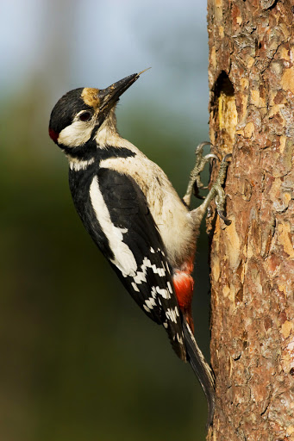
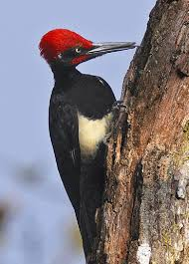
Znaky šplhavců
Pohybují se šplháním – uspořádané prsty na noze
Šplhavá noha – 2 prsty dopředu a 2 prsty dozadu
Zobák přizpůsobená k dlabání dřeva
Jazyk se zpětnými háčky – slouží vytahování larev hmyzu ze dřeva

Slide 4
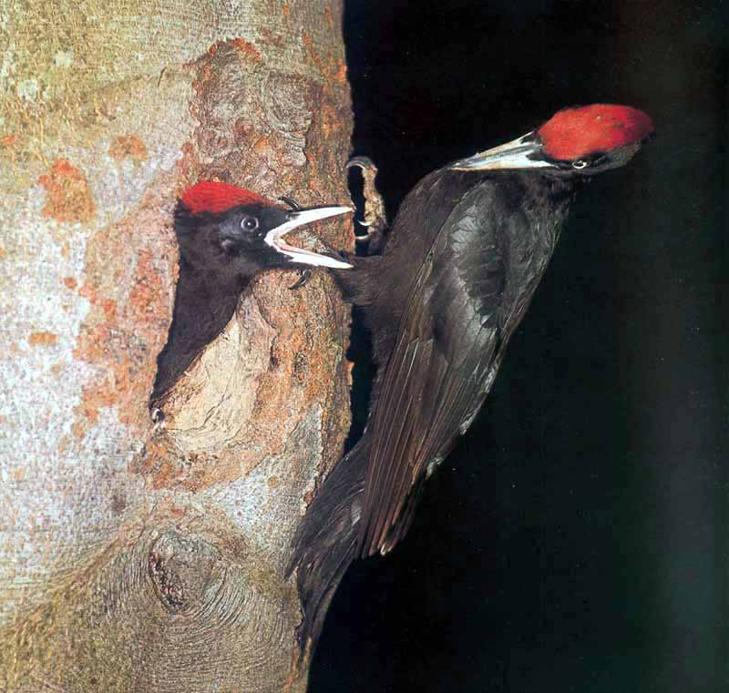
Život šplhavců
Žijí v dutinách stromů
Zobákem vydlabávají otvory do dřeva – potrava larvy dřevokazného hmyzu

Slide 5
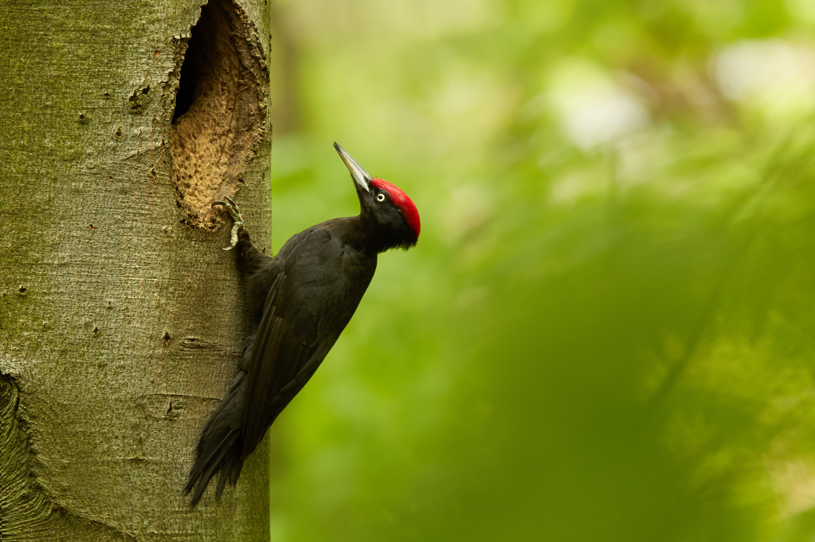

Datel černý
Větší než strakapoud
Je celý černý, jen na hlavě červený

Slide 6
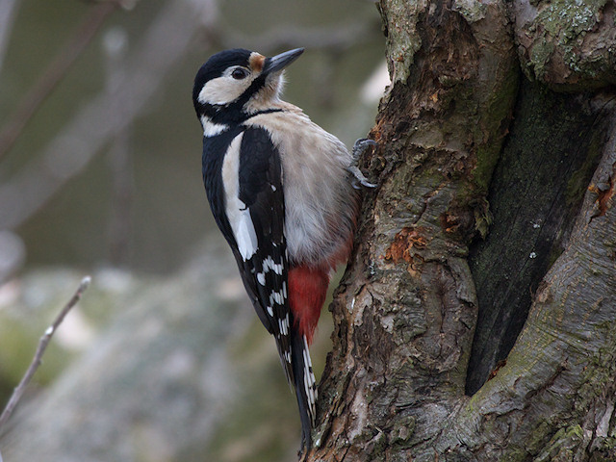
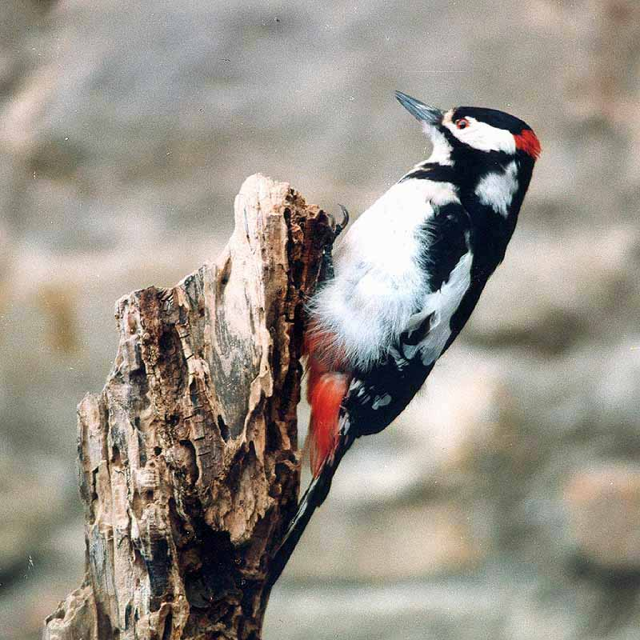
Strakapoud velký
Mají černobílé zbarvení
Samci na temeni červená skvrna

Slide 7
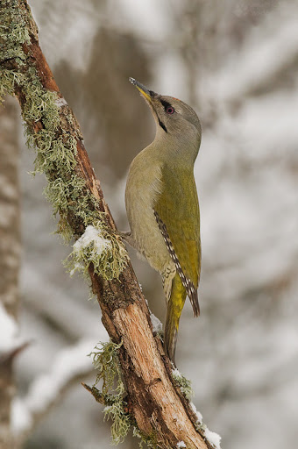
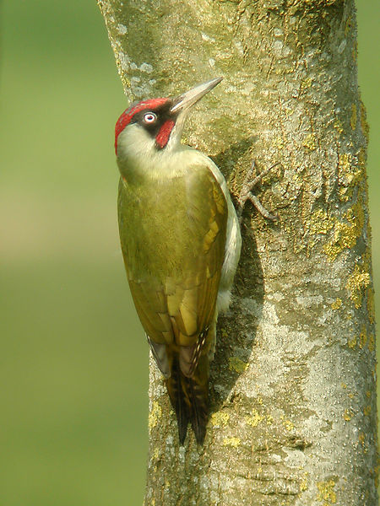
Šplhavci
Žluna zelená
Žluna šedá

Slide 8
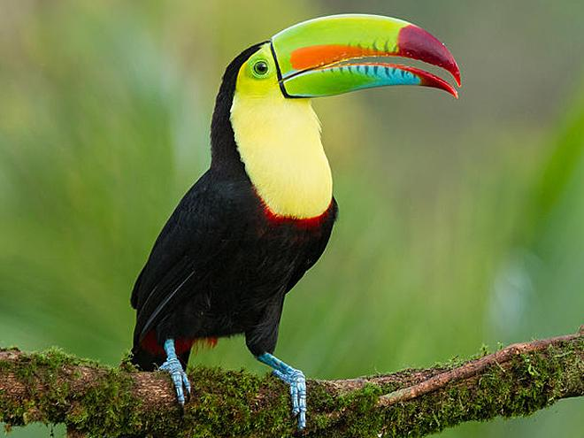
Tukani
Největší šplhavci světa žijící ve Střední a Jižní Americe
Délka zobáku až 20 cm – termoregulace těla
Potrava: bobule a ovoce

